Slide 1
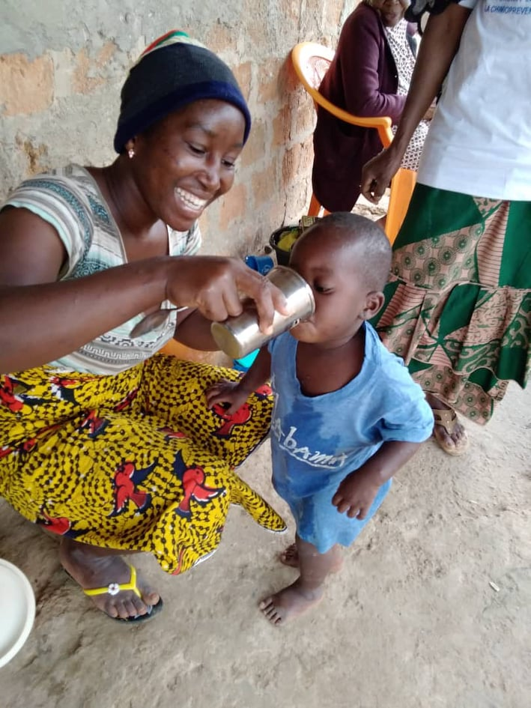
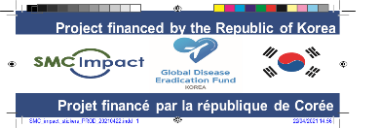
SMC Alliance review and planning meeting 2023 Feb 28, March 1 – 2, Noom Hotel Conakry Guinea
MISE À JOUR DU PROJET SMC-IMPACT
COUNTRY : GUINÉE
PRESENTED BY: Dr Moriba Haba

Slide 2
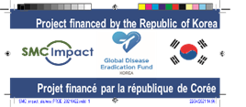
PLAN DE PRESENTATION
CONTEXTE
BUTS ET OBJECTIFS
OBJECTIFS ET PRODUITS OBTENUS
PRINCIPAUX RÉSULTATS/RÉALISATIONS
PRINCIPAUX DÉFIS ET SOLUTIONS
LEÇONS APPRISES
PERSPECTIVES
CONCLUSION

Slide 3
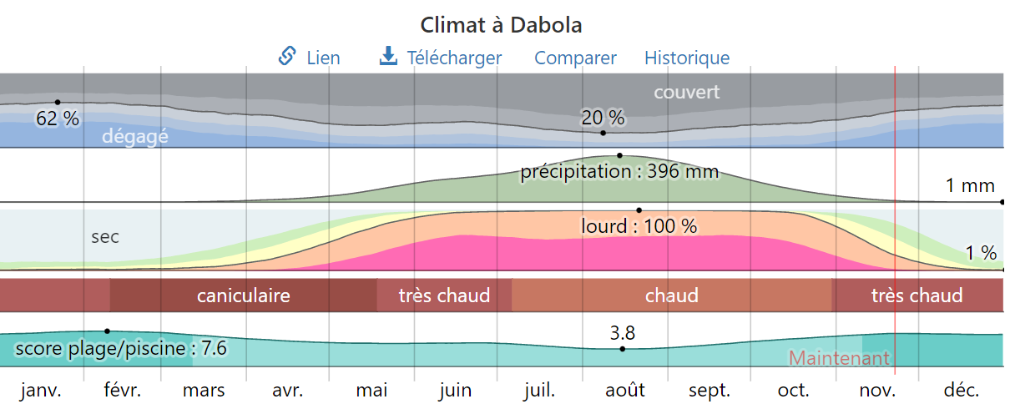
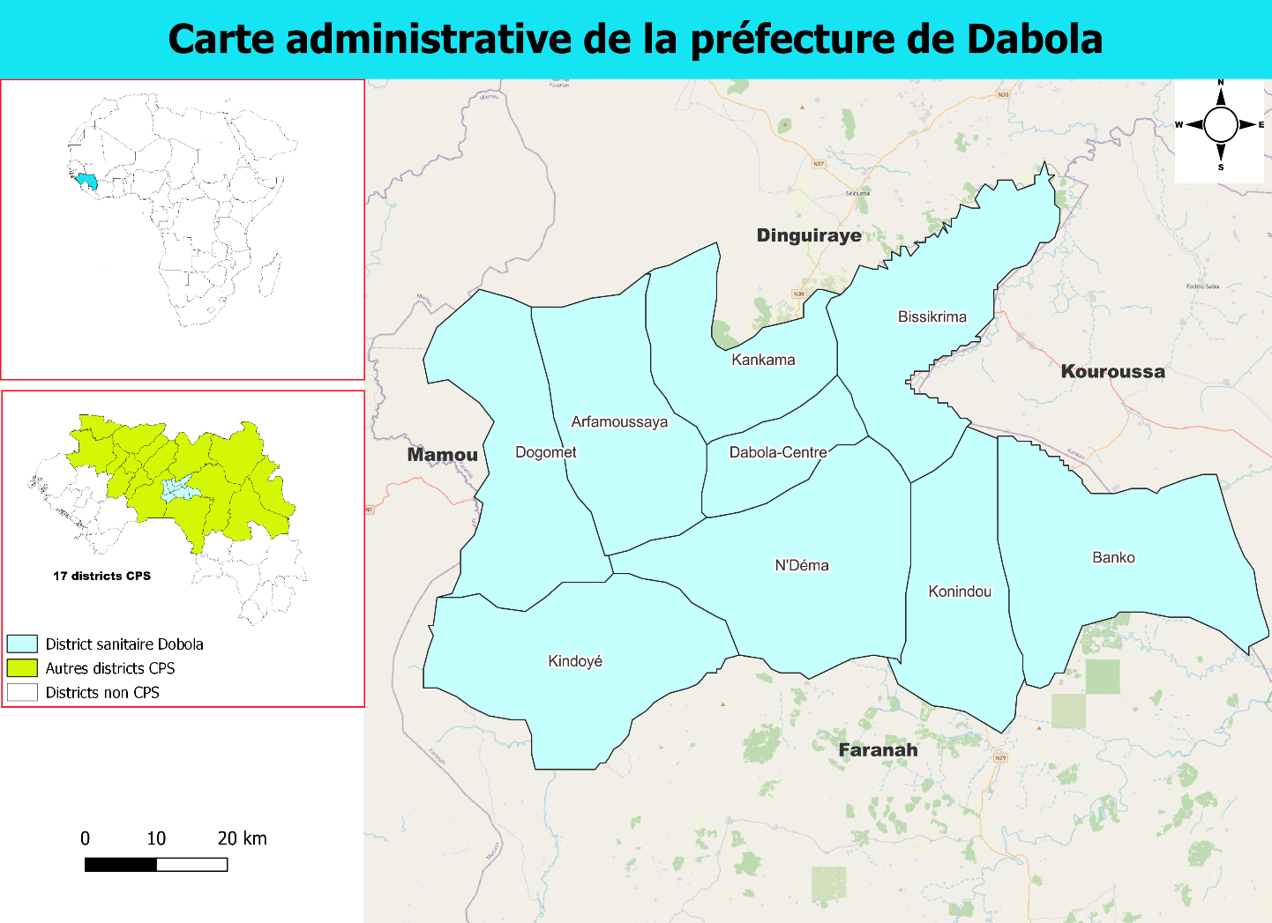
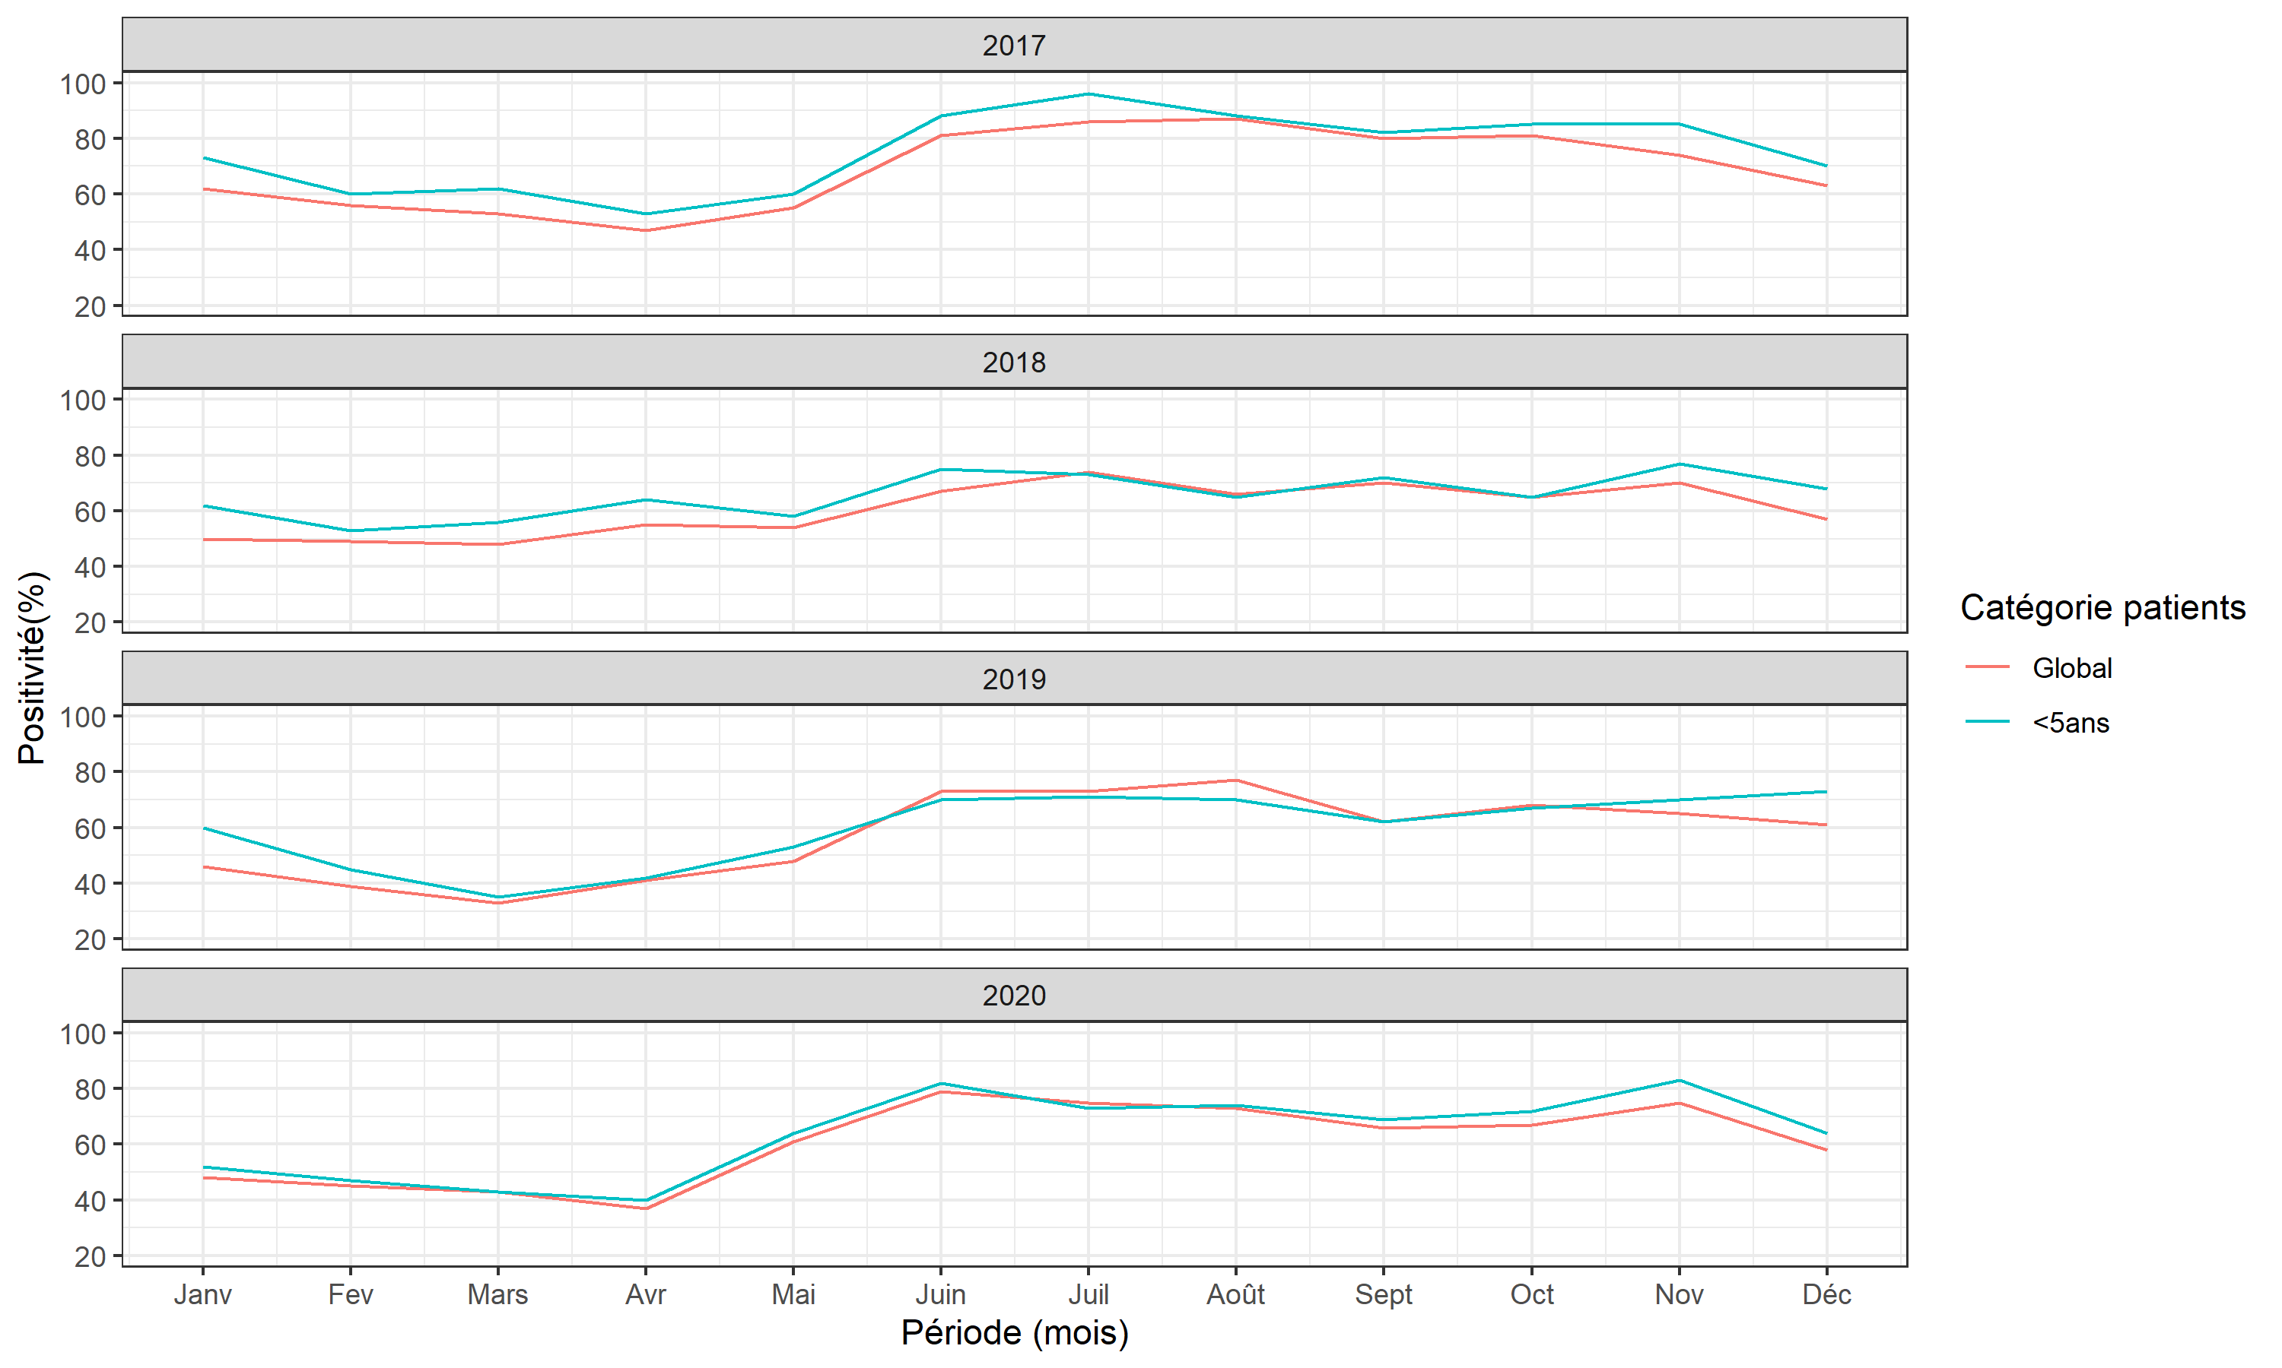
I. CONTEXTE
Guinée : 4 cycles de CPS mise en œuvre dans 17 districts sur 38 (Juil-Oct)
Constats : Nombre de cycles ne couvre pas toute la période de transmission ➔ exclusion+++ pendant la CPS1 pour fièvre
Collaboration PNLP, MMV, CRS pour l’augmentation du nombre de cycles à 5 + étude coût – efficacité dans un district pilote sous financement KOICA
Réunion d’analyse des données pour le choix du district et mois d’implémentation de ce 5ème passage

Slide 4
II. LE PROJET SMC-IMPACT : BUT ET OBJECTIFS
BUT :
Réduire le fardeau de Paludisme dans la région du Sahel en Afrique Subsaharienne en :
Augmentant l’impact de la chimoprévention du paludisme saisonnier CPS
Introduisant dans les pays clés une thérapie combinée à l’artémisinine (CTA) supplémentaire pour compléter les outils thérapeutiques existants
OBJECTIFS :
Contribuer à l’expansion géographique de la CPS dans toutes les zones éligibles
Effectuer une analyse comparative des différents schémas de dosage ( cinq contre quatre cycles mensuels) (Guinée et Mali)
Former le personnel de santé à l’utilisation d’un nouvel CTA dans deux pays éligibles au programme ( Guinée et Gambie)

Slide 5
III. PROJET SMC-IMPACT :OBJECTIFS ET PRODUITS
Objectifs | Produits
Contribuer à l’expansion géographique de la CPS dans toutes les zones éligibles | Mise en œuvre assurée en 2021 & 2022 dans le district pilote de Dabola
Effectuer une analyse comparative des différents schémas de dosage ( cinq contre quatre cycles mensuels) | Collecte des données : Rétrospectives terminées Qualitatives terminées et l’analyse en cours Prospectives en cours
Former le personnel de santé à l’utilisation d’une nouvelle CTA dans deux pays éligibles au programme | Introduction de l’artesunate pyronaridine dans les 16 CS du district sanitaire de Siguiri en utilisation pilote : Orientation de 365 prestataires à son utilisation ; Approvisionnement trimestriel par allocation dans toutes les structures sanitaires; Suivi de la remontée des données de consommation Evaluation de la pharmacovigilance

Slide 6
IV. PRINCIPAUX RESULTATS (1/3)
couvertures administratives des enfants cibles en cps durant les campagne 2021 ET 2022
ANNEE | POPULATION CIBLE |  |  | COUVERTURE CPS 2021 ET 2022 DANS LA ZONE PILOTE DU PROJET SMC-IMPACT DE DABOLA_KOICA |  |  |  |  |  |  |  |  |  | ENFANTS COUVERTS PAR 5 CYCLES CPS |  | TAUX D'ABANDON ENTRE CPS1 ET CPS5
 |  |  |  | JUIN |  | JUILLET |  | AOUT |  | SEPTEMBRE |  | OCTOBRE
 | 3 à 11 mois | 12 à 59 mois | 3 à 59 mois | #Enfants couverts | % | #Enfants couverts | % | #Enfants couverts | % | #Enfants couverts | % | #Enfants couverts | % | #Enfants couverts | %
2021 | 8904 | 35615 | 44519 | 41140 | 92% | 43923 | 99% | 44389 | 100% | 44776 | 101% | 43550 | 98% | 36944 | 83% | 10%
2022 | 9222 | 36890 | 46112 | 47249 | 102% | 48267 | 105% | 49341 | 107% | 48833 | 106% | 48632 | 105% | 43852 | 95% | 3%

Slide 7
V. EVOLUTION DES EXCLUS DE LA CPS AUX MOIS DE JUILLET 2020- 2021-2022 A DABOLA
CYCLE CPS | NOMBRE D'ENFANTS VUS LORS DU PORTE A PORTE | ENFANTS EXCLUS DE LA CPS
 |  | Nombre | %
Juilet 2020 | 42 435 | 746 | 1.8%
Juilet 2021 | 44 231 | 308 | 0.7%
Juilet 2022 | 48 478 | 211 | 0.4%

Slide 8
V. PRINCIPAUX RESULTATS (1/3)
COMPARAISON INDICATEURS DU PALUDISME DE DABOLA vs DISTRICTS VOISINS, JUIN20 vs JUIN 21
Districts sanitaire | Cas de paludisme confirmé |  |  | Taux de positivité du paludisme |  |  | Cas graves de paludisme |  |  | Décès liés au paludisme
 | juin-20 | juin-21 | %Variation | juin-20 | juin-21 | %Variation | juin-20 | juin-21 | %Variation | juin-20 | juin-21 | %Variation
DPS Dabola | 2339 | 1357 | -42% | 83 | 61 | -27% | 77 | 27 | -65% | 4 | 1 | -75%
DPS Dinguiraye* | 955 | 865 | -9% | 65 | 59 | -10% | 83 | 83 | 0% | 0 | 2
DPS Faranah* | 2953 | 2951 | 0% | 77 | 66 | -15% | 165 | 126 | -24% | 2 | 2 | 0%
DPS Mamou* | 2829 | 2852 | 1% | 82 | 77 | -7% | 115 | 123 | 7% | 6 | 3 | -50%
* Districts qui ne font pas la CPS en Juin

Slide 9
V. PRINCIPAUX RESULTATS (2/3)
COMPARAISON INDICATEURS DU PALUDISME DE DABOLA vs DISTRICTS VOISINS, JUIN20 vs JUIN 22
Districts sanitaire | Cas de paludisme confirmé |  |  | Taux de positivité du paludisme |  |  | Cas graves de paludisme |  |  | Décès liés au paludisme
 | juin-20 | juin-22 | %Variation | juin-20 | juin-22 | %Variation | juin-20 | juin-22 | %Variation | juin-20 | juin-22 | %Variation
DPS Dabola | 2339 | 2151 | -8% | 83 | 70 | -15% | 77 | 75 | -3% | 4 | 2 | -50%
DPS Dinguiraye* | 955 | 1299 | 36% | 65 | 70 | 7% | 83 | 116 | 40% | 0 | 3
DPS Faranah* | 2953 | 3813 | 29% | 77 | 71 | -8% | 165 | 149 | -10% | 2 | 9 | 350%
DPS Mamou* | 2829 | 3859 | 36% | 82 | 81 | -2% | 115 | 87 | -24% | 6 | 2 | -67%
* Districts qui ne font pas la CPS en Juin

Slide 10
V. PRINCIPAUX RESULTATS (3/3)

Slide 11
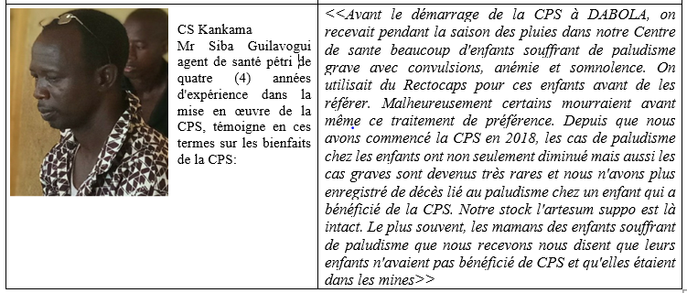
VIII. PRINCIPAUX RESULTATS: Quelques recits temoignages des acteurs (3/3)

Slide 12
IX. PRICIPAUX DEFIS ET SOLUTIONS
QULEQUES DEFIS | PROPOSITION DE SOLUTIONS
Comment assurer le respect de 28 jours d’intervalle entre 2 cycles | Planifier des dates de passage respectant les 28 jours d’intervalle et diffusion par le MSHP à toutes les parties prenantes (Mars 2023)
Comment assurer l’administration des doses ultérieurs d’AQ par les Mères/gardiennes d’enfants | Assurer la digitalisation de la CPS au niveau communautaire Assurer la supervision de l’administration des doses ultérieures par les mêmes agents Renforcer la communication
Comment péréniser le projet SMC-Impact | Plaidoyer auprès des partenaires financiers ; Mettre un accent sur les bénefices du projet SMC-IMPACT dans la video CPS
Comment mettre à echelle le 5 ème passage dans les Districts éligibles | Plaidoyer auprès des partenaires financiers; Presentation des résultats de l’étude Cout– Efficacité
Comment améliorer l’impact du projet SMC-Impact | Commencer la distribution dès le debut du mois de juin ; Respecter l’intervalle des 28 jours

Slide 13
X. LECONS APPRISES
Appreciation positive et adhésion de la communauté à ce passage supplémentaire
Administration des premières doses de SP-AQ par les mères ou gardiennes d’enfants a contribué à la reduction des cas de refus de prise et de rejet/vomisssement de medicaments par les enfants;
Demarrage de la CPS dès le début de la période de transmission et le respect des 28 jours entre deux cycles améliorent l’impact de la CPS;
Monitorage pendant et après chaque passage améliore la couverture CPS;
Réalisation du TDR pendant la CPS a permis de réduire les cas d’exclusions;

Slide 14
XI. PERSPECTIVES
Finalisation de l’étude de Cout – Efficaité;
Vulgarisation des résultats aux parties prenantes;
Analyse des données de routines pour identifier les districts éligibles;
Poursuivre la mise en oeuvre du projet au compte de la 3 ème année
Plaidoyer pour la mobilisation des resources en faveur de l’augmentation du nombre de cycle à 5.

Slide 15
XII. CONCLUSION
Mise en œuvre du project SMC-Impact durant les deux premières années dans la zone pilote de Dabola s’est déroulée dans de meilleures conditions.
Communautés ont apprécié et adhéré à l’ajout d’un passage supplémentaire de CPS;
83 et 95% des enfants cibles ont été couverts respectivement en 2021 et 2022 par cinq cycles de CPS
Exclusion des enfants cibles de la CPS pour cause de fièvre a été réduite lors des passages de Juillet
Disponibilité d’une seconde ligne thérapeutique (Pyramax) permettra de réduire la pression sur l’AL
Prise en compte des leçons apprises de et défis identifies durant ces deux premieres années du projet permettront d’accroitre l’impact de la CPS sur les indicateurs du paludisme.

Slide 16
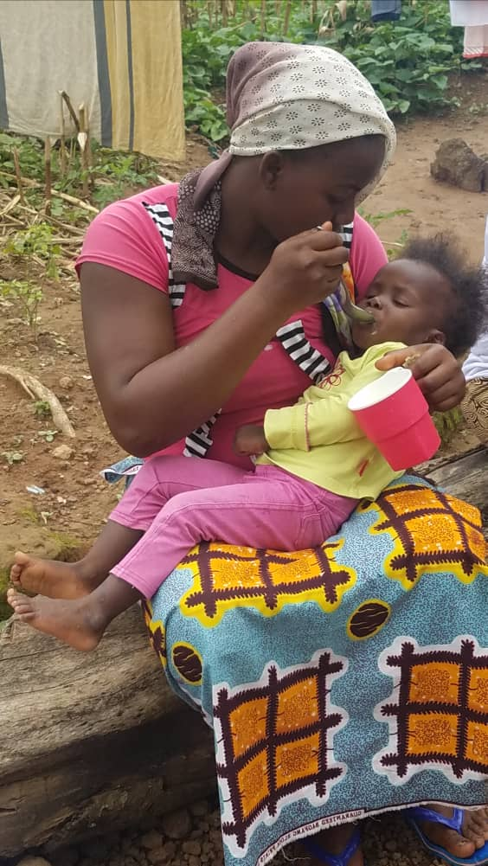
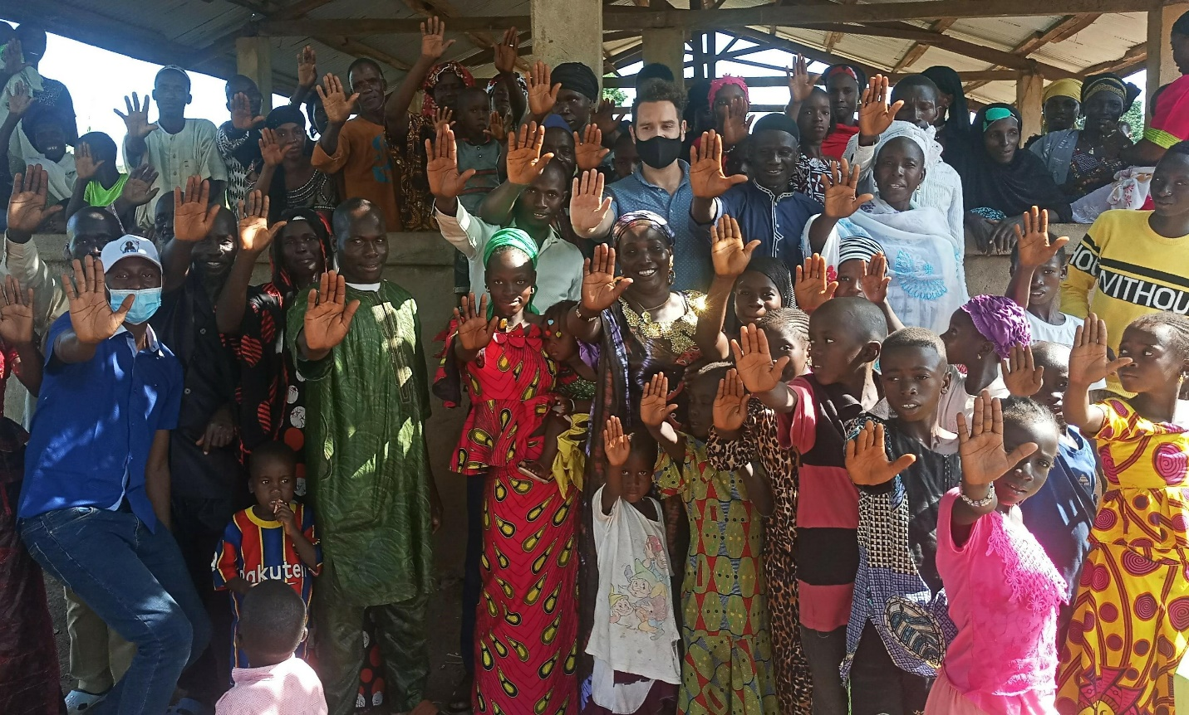
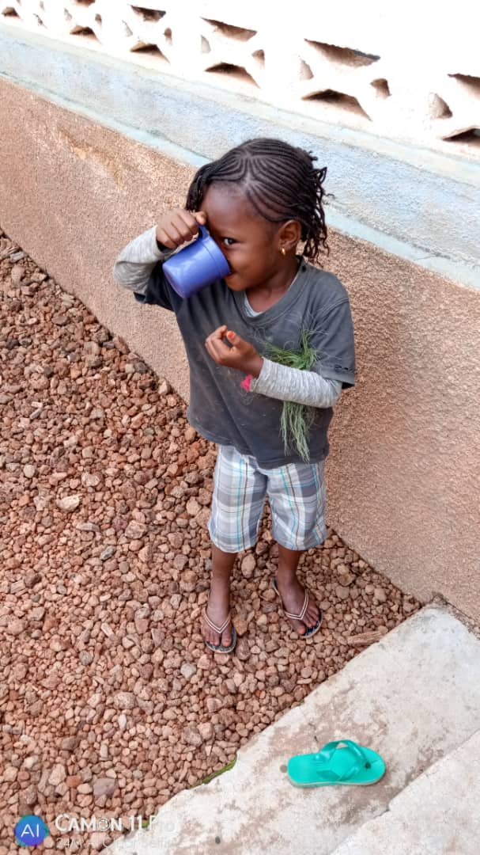
MERCI DE VOTRE AIMABLE ATTENTION

